Slide 1

Redes de computadores
Análise de tráfego com Wireshark
Prof. Luís Eduardo Tenório Silva luis.silva@garanhuns.ifpe.edu.br

Slide 2
Análise de tráfego
Trobleshooting de rede;
Investigação de incidentes de segurança;
Estudo dos protocolos de rede;
Análise de desempenho da rede.

Slide 3
Análise de tráfego
Ferramentas de análise de rede
  tcpdump/wireshark
  traceroute/tracert
  ping
  nmap
  nc
  iptables
  nperf
  ...

Slide 4
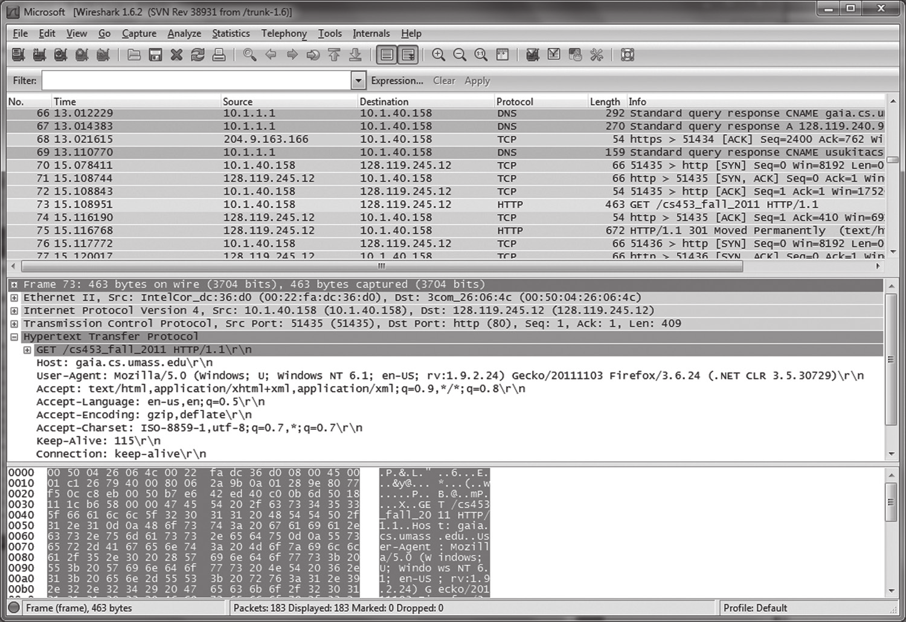
Wireshark
Ferramenta de análise de pacotes (packet sniffer)
  Realiza passivamente uma cópia dos pacotes que trafegam em uma ou mais interfaces de rede;
  Identifica todos os cabeçalhos (headers) e cargas (payload) dos protocolos utilizados.
Figura: Captura de pacotes usando o Wireshark

Slide 5
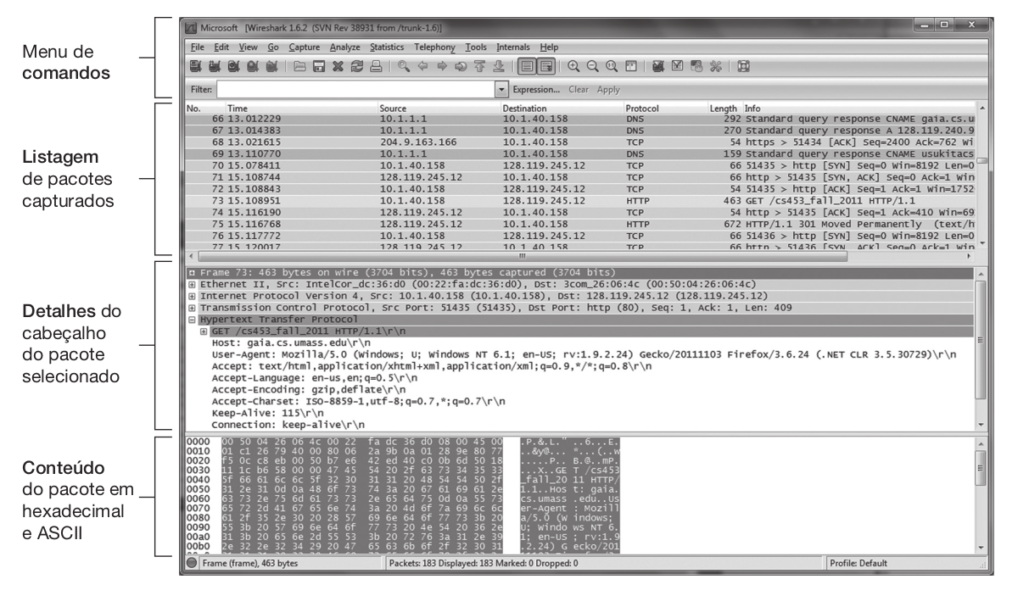
Wireshark
Figura: Estrutura do Wireshark

Slide 6
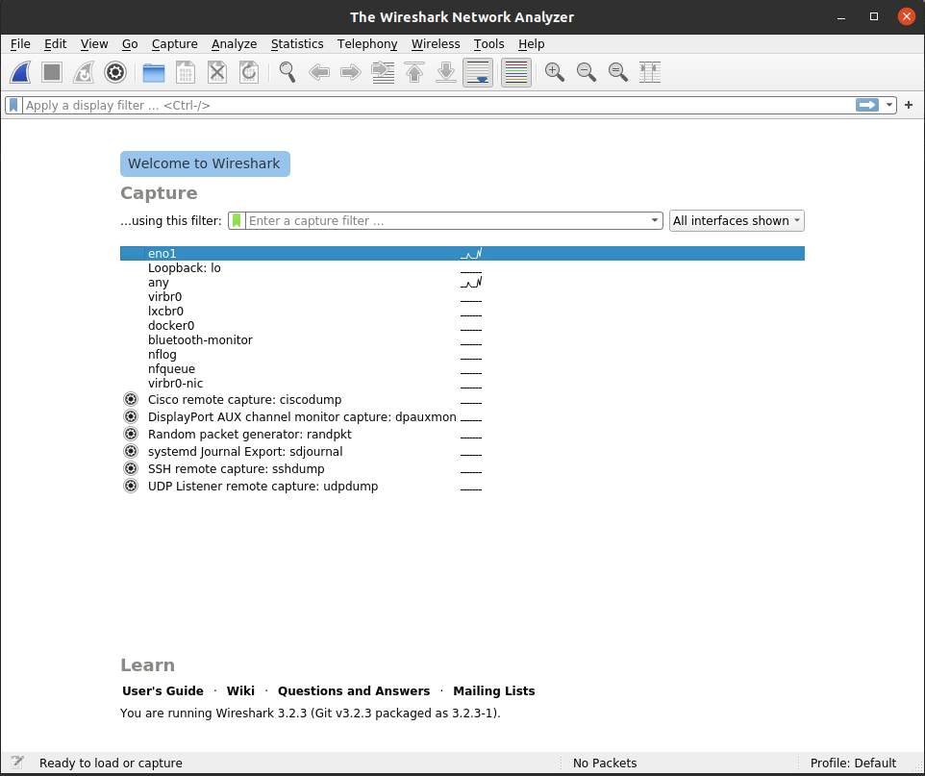
Wireshark

Slide 7
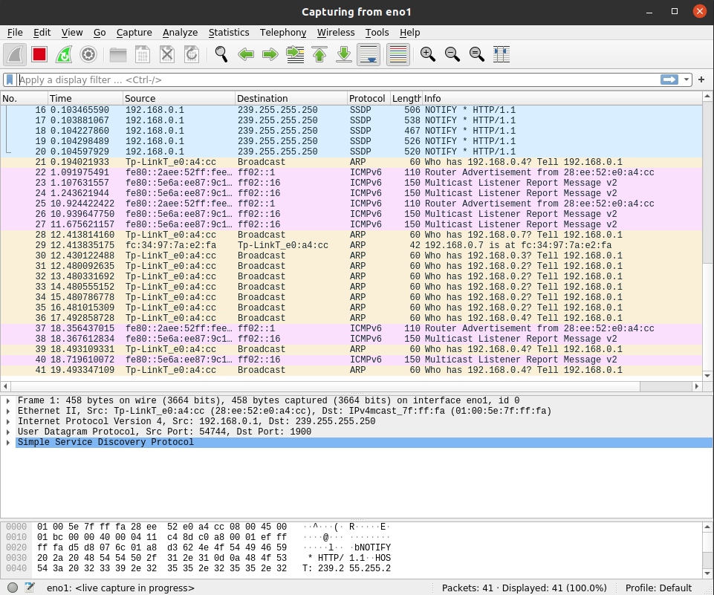
Wireshark

Slide 8
Wireshark
Número | Time | Source | Destination | Protocol | Length | Info
Número do pacote | Tempo que o pacote levou para chegar na placa de rede | Endereço de origem (rede/físico) | Endereço de destino (rede/físico) | Protocolo | Tamanho do pacote | Informações principais do pacote

Slide 9
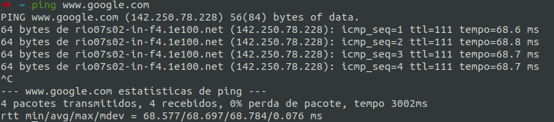
Análise
Testar conectividade entre duas máquinas
  Comando ping
    Envia uma mensagem (eco request) para um dispositivo e recebe um resposta (eco response) caso o dispositivo receba a mensagem;
    Utiliza o protocolo ICMP (Internet Control Message Protocol);
    Trabalha na camada de rede (3) do modelo híbrido.
Ex:

Slide 10
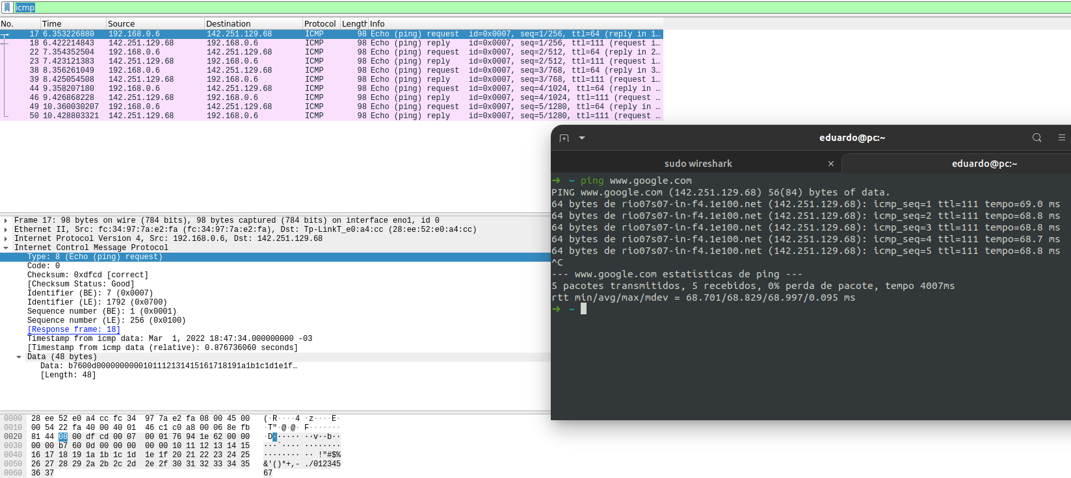

Slide 11
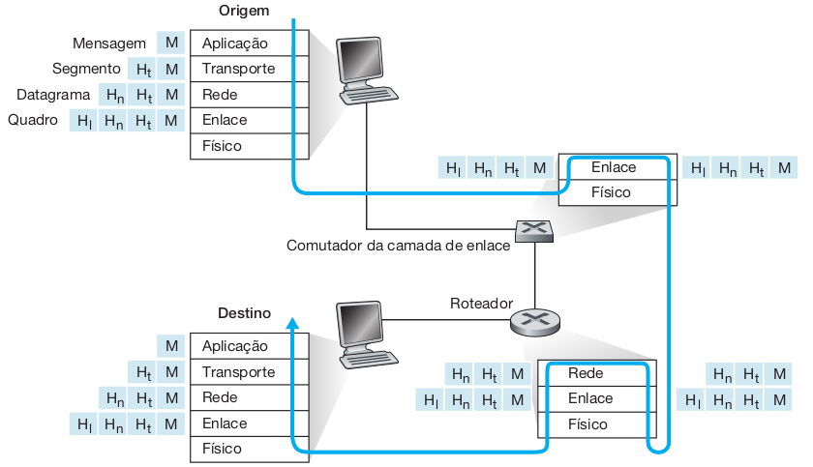
Análise

Slide 12
Análise
Camada física: sinal eletromagnético (interface eno1)
Camada de enlace: Protocolo ethernet
  Endereço físico de origem (MAC): fc:34:97:7a:e2:fa
  Endereço físico de destino (MAC): 28:ee:52:e0:a4:cc
Camada de rede: Protocolo ICMP
  Endereço lógico de origem (IP): 192.168.0.6
  Endereço lógico de destino (IP): 142.251.129.68

Slide 13
Análise
Camada física: sinal eletromagnético (interface eno1)
Camada de enlace: Protocolo ethernet
  Endereço físico de origem (MAC): fc:34:97:7a:e2:fa
  Endereço físico de destino (MAC): 28:ee:52:e0:a4:cc
Camada de rede: Protocolo ICMP
  Endereço lógico de origem (IP): 192.168.0.6
  Endereço lógico de destino (IP): 142.251.129.68
Como obter o endereço físico de destino?
  Protocolo ARP
Como obter o endereço lógico de destino usando o nome?
  Protocolo DNS

Slide 14
Análise
Acessando uma página web e analisar o resultado do wireshark
Acessar a página http://neverssl.com
  Como o endereço neverssl.com é traduzido para seu endereço lógico?
  Como descobrir o seu endereço lógico?
  Qual protocolo usado para requisitar a páginas neverssl.com

Slide 15
Análise
Tradução de nome em IP (DNS)
Caso não apareça no wireshark o tráfego DNS, pode ser que o sistema esteja usando o cache DNS.
  Como limpar o cache DNS e verificar a requisição DNS:
    Linux (Ubuntu):
    Windows:
    https://themeim.com/how-to-clear-dns-cache-on-windows-10/
$ resolvectl flush-caches
> ipconfig /flushdns

Slide 16
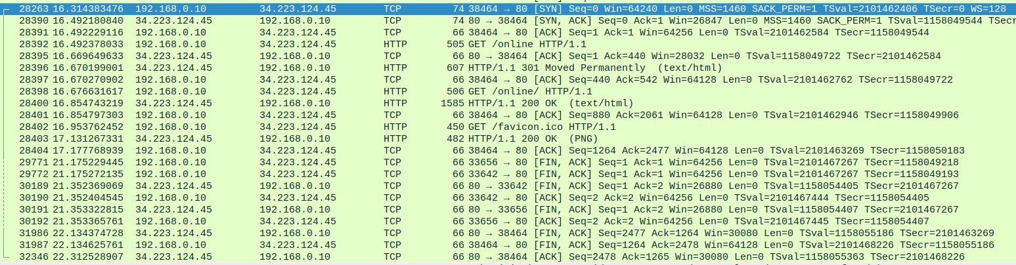
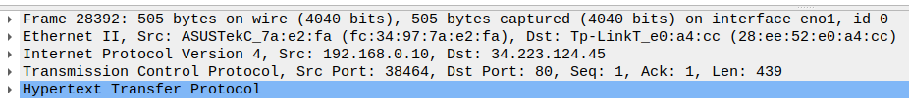
Análise
Requisição de página Web

Slide 17
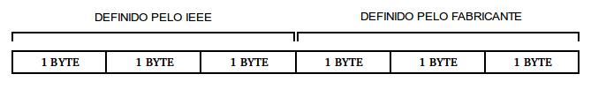
Endereço MAC
Identificador único de uma interface de rede (NIC);
Usado em muitos protocolos de enlace (Ethernet, WiFi, Bluetooth);
Endereço físico;
Identificado por 6 grupos (bytes) de dois números hexadecimais (0-F):
  fc:34:97:7a:e2:fa

Slide 18
Endereço MAC
Verificar o endereço MAC de um enlace
Windows
Linux
> ipconfig /all
> ip l l

Slide 19
Protocolo ARP
Address Resolution Protocol
Protocolo utilizado para resolver dinamicamente um endereço lógico (IP) em um endereço físico(MAC).
Utiliza quadros de rede para se comunicar.

Slide 20
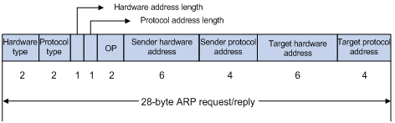
Formato do Quadro ARP
Hardware Type: Identifica o tipo de enlace. Valor 1 para Ethernet.
Protocol Type: Identifica qual será o protocolo de camada de rede. Valor 0x08 para IP.
Hardware Length: Identifica o tamanho do endereço de hardware em grupos de 8 bits. MAC padrão ==6.

Slide 21
Formato do Quadro ARP
Protocol length: Identifica o tamanho do endereço lógico em grupos de 8 bits. IPv4 == 4.
Operation: Identifica a operação que está sendo realizada. Valores: 1 ARP Request; 2 ARP Reply.
Sender Hardware Address: Endereço físico do remetente (MAC de origem).

Slide 22
Formato do Quadro ARP
Sender Protocol Address: Endereço lógico do remetente (IPv4 de origem).
Target Hardware Address: Endereço físico do remetente (MAC de destino).
Target Protocol Address: Endereço lógico do remetente (IPv4 de destino).

Slide 23
ARP Cache
Verificar a tabela de cache ARP
Windows
Linux
> arp -a
$ cat /proc/net/arp
$ arp -a

Slide 24
ARP Cache
Remover um item da tabela de cache ARP
Windows
Linux
> arp -d <endereco_IP>
$ echo “”> cat /proc/net/arp
$ arp -d <endereco_IP>

Slide 25
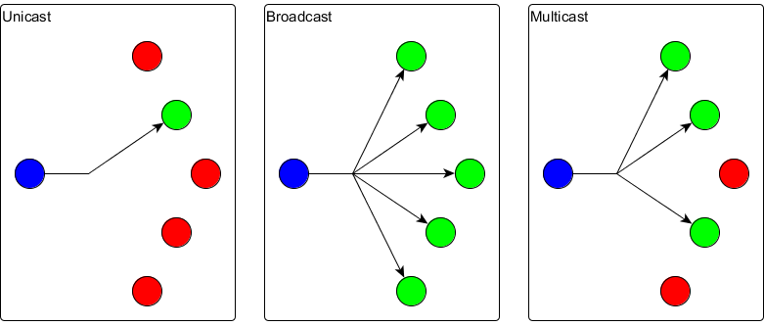
Tipos de Endereço
Unicast: Endereçamento realizado a um único destino;
Multicast: Endereçamento realizado a um grupo;
Broadcast: Endereçamento realizado a todos.

Slide 26
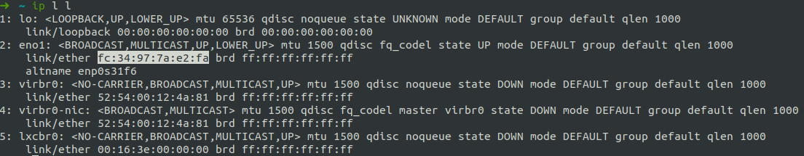
Endereço MAC
Como verificar o endereço físico da minha placa de rede?
  Windows: ipconfig /all
  Linux: ip link list (ou: ip l l)

Slide 27
Análise
O que significa encaminhar echo request pelo nome e não receber echo reply?
O que significa encaminhar echo request pelo endereço lógico e não receber echo reply?
Como verificar o possível ponto de falha de um echo request usando o comando ping?
O que é o protocolo ICMP?
O que é o protocolo ARP?

